Slide 1

Математика

Slide 2
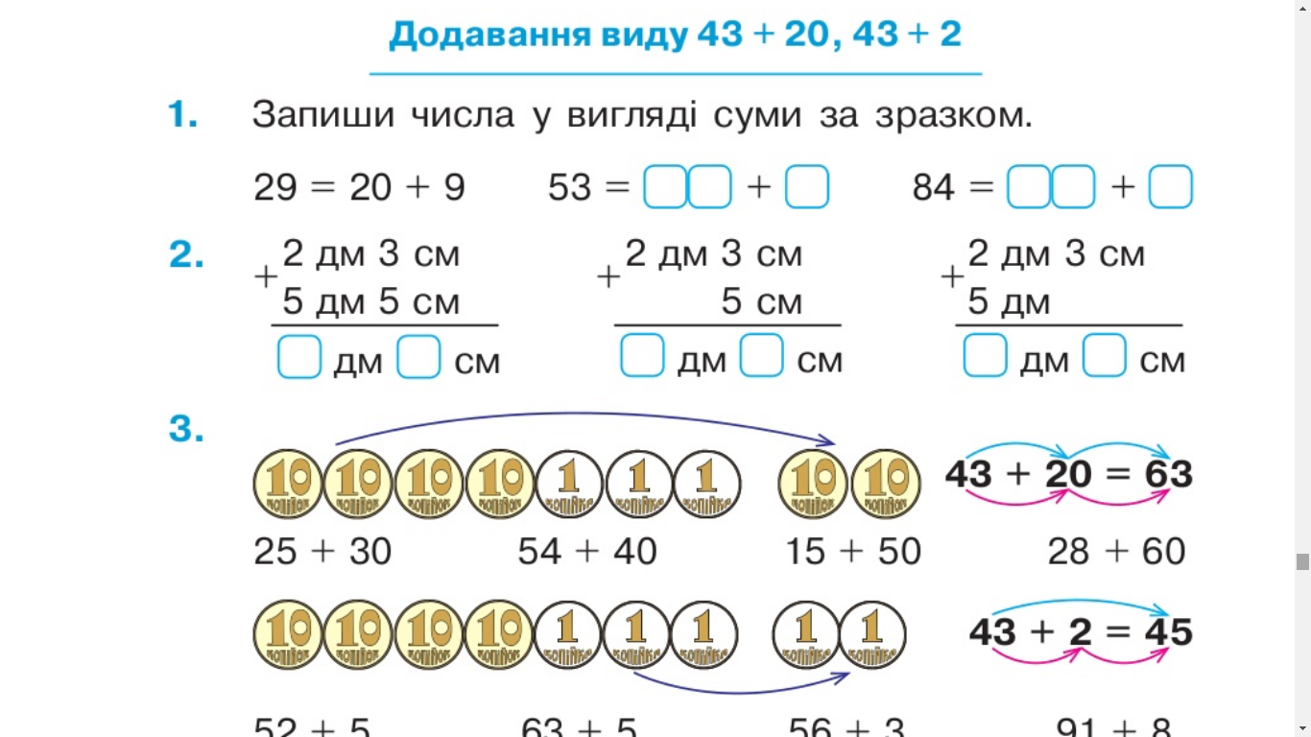
50
3
80
4
7
8
2
8
7
3

Slide 3
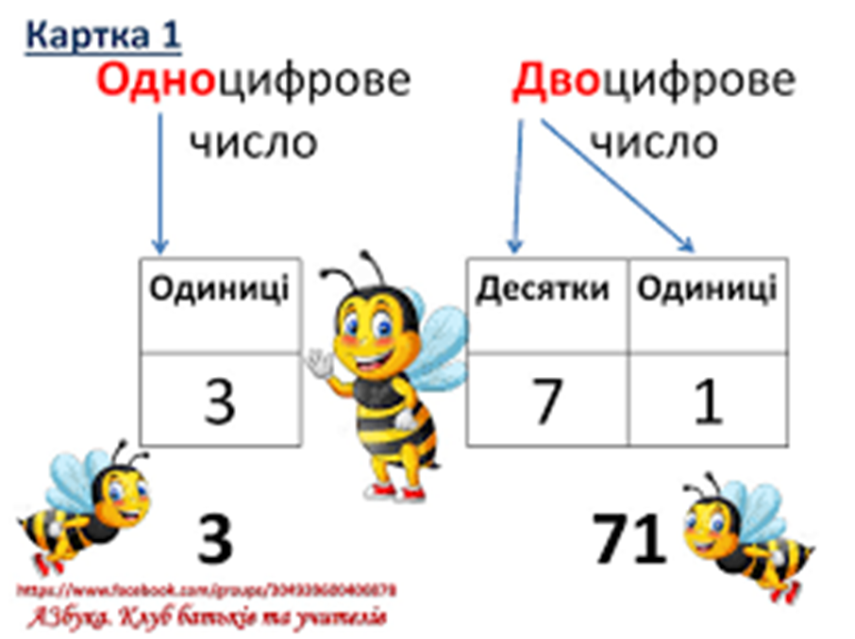

Slide 4
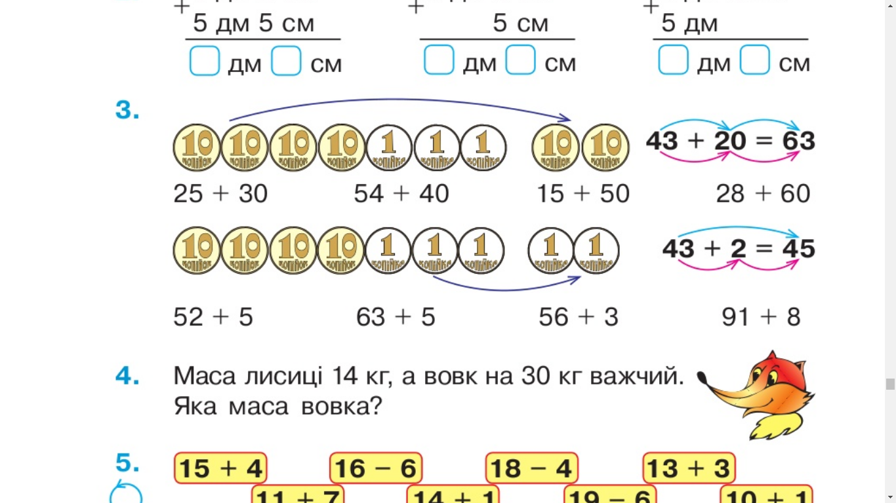
43+20=40+20+3=63
=55
=94
=65
=88
=57
=68
=59
=99
43+2=40+3+2=45

Slide 5
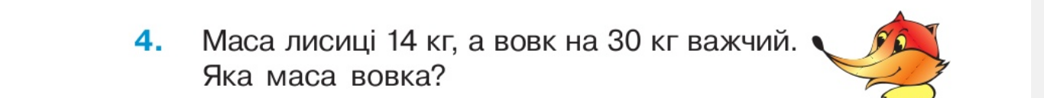
Задача
Лисиця – 14 кг
Вовк - ?, на 30 кг >
Розв’язання
14+30= 44(кг)
Відповідь:
44 кг маса вовка.

Slide 6
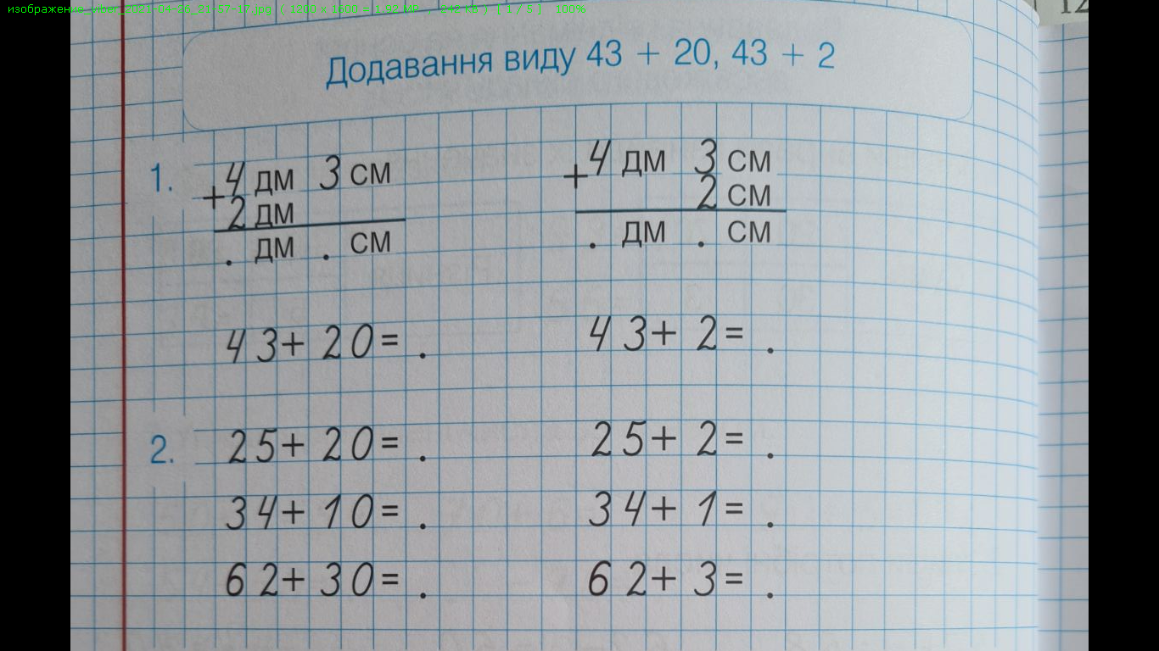
3
4
5
6
6 3
4 5
4 5
2 7
4 4
3 5
9 2
6 5

Slide 7
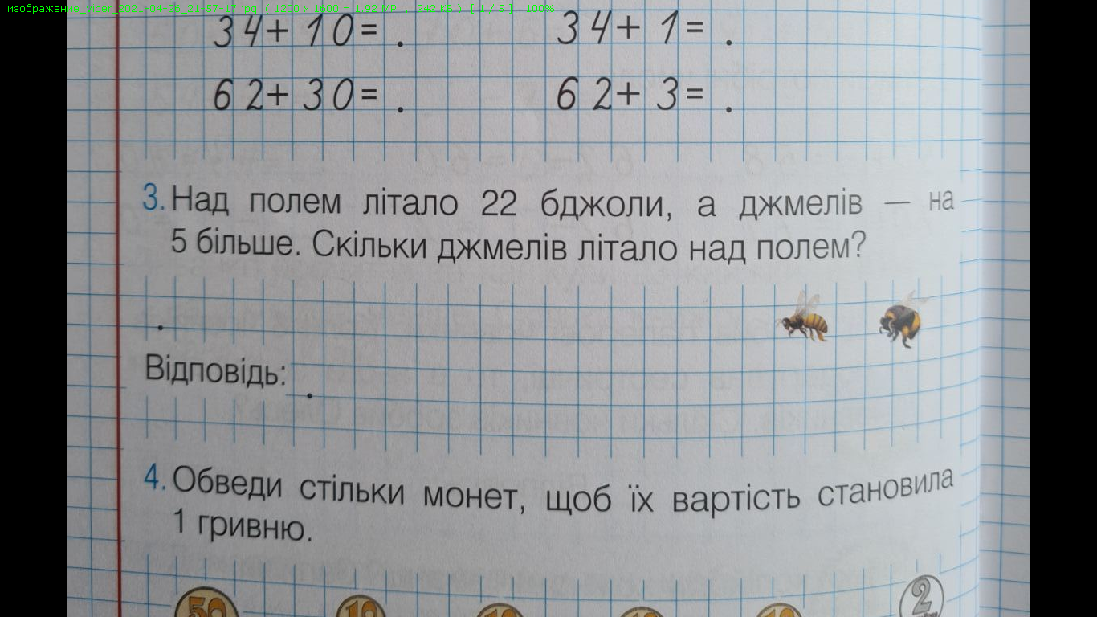
22+5=27(дж.)
27 джмелів літало над полем.
Бджіл – 22 ком.
Джмелів - ?, на 5 ком.>
Розв’язання
22+5=27(дж.)
Відповідь:
27 джмелів літало над полем.

Slide 8

Дякую за урок!
Гарного настрою!

